Slide 1
স্বাগতম
AB⁺
O⁺
B⁺
AB⁻
A⁺
O⁻
B⁻
A⁻
Notes:
সব শিক্ষার্থী কে স্বাগতম জানিয়ে ,শ্রেণী বিন্যাস করে কুসল বিনিময়ের মাধ্যমে পূর্ব পাঠে যাব । - সবুজ

Slide 2
পরিচিতি
মোঃআনিছুর রহমান (সবুজ)
বি এস সি (গণিত)
গোড়ল দাখিল মাদরাসা ।
কালীগঞ্জ,লালমনিরহাট ।
মোবাইল ফোন: ০১৭২৩৩১৪১৩৮
shabujnamuri@gmail.com
জীববিজ্ঞান
৯ম-১০ম শ্রেণি
৬ষ্ঠ অধ্যায়

Slide 3
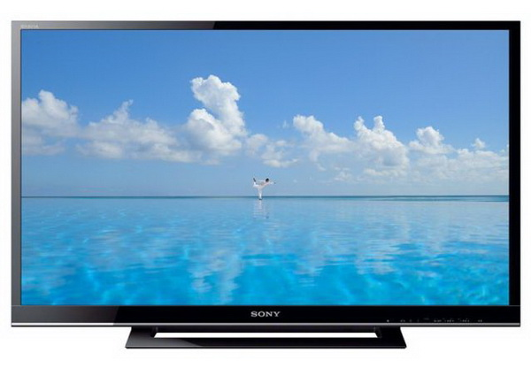
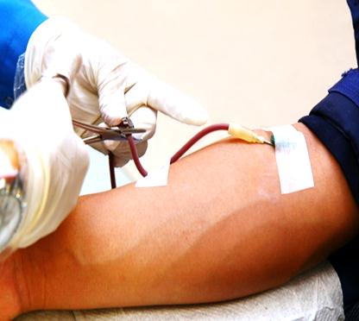
চিত্রের টিভিতে নীচের দিকে কী দেখতে পারছ ?
একজন মূমুর্ষ রোগীকে বাঁচাতে এগিয়ে আসুন ,রক্তের গ্রুপ A পজেটিভ
রক্তের গ্রুপ
Notes:
স্লাইডগুলো দেখিয়ে পাঠ শিরোনাম শিক্ষার্থীদের কাছ থেকে বের করে আনা যেতে পারে। যেমন : ১ নং চিত্রে কী দেখছ ? উঃ রোগীর জন্য রক্ত প্রয়োজন।২ নং ছবিতে কী দেখছ ? উঃএকজনকে রক্ত দেয়া হচ্ছে। রক্ত দেয়ার আগে রোগীর কোন তথ্য অবশ্যই জানা দরকার ? উঃরক্তের গ্রুপ । তোমরা ঠিক ধরেছ আজ আমরা পড়ব রক্তের গ্রুপ ।এছাড়াও অন্য কোনো যুক্তিযুক্ত উপায়ে পাঠ শিরোনাম বের করা যেতে পারে । প্রয়োজনে শিক্ষক শিক্ষার্থীদের সহায়তা করবেন ।

Slide 4
শিখনফল
এ পাঠ শেষে শিক্ষার্থীরা ---
1.রক্তের গ্রুপের ধারনা বর্ণনা করতে পারবে
2.বিভিন্ন গ্রুপের রক্তের বৈশিষ্ট্য ব্যাখ্যা করতে পারবে
3.গ্রুপ বৈশিষ্ট্যের উপর ভিত্তি করে রক্ত নির্বাচন করতে পারবে
৪. রক্তদানের নিয়মাবলী এবং এর সামাজিক দায়বদ্ধতা বর্ণনা করতে পারবে

Slide 5
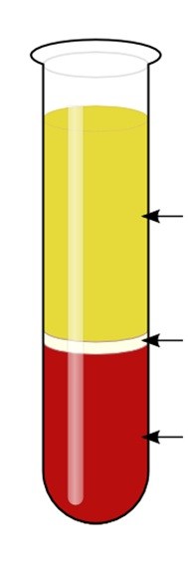
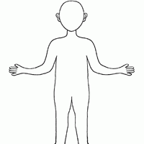
রক্তরস ও রক্তকণিকায় কী দেখছ ?
এন্টিজেন ও এন্টিবডি কী ?
প্রত্যেক মানুষের রক্তে কী এই সব উপাদানগুলো থাকে?
টেস্টটিউবে ক ও খ অংশে রক্তের কোন কোন উপাদান আছে ?
এন্টিজেন ও এন্টিবডির উপস্থিতি রক্তে কেন প্রয়োজন?
রক্তের গ্রুপ কী?
চিত্রে কী দেখছ ?
A ও B=এন্টিজেন
a ও b=এন্টিবডি
a
খ
রক্তরস
b
গ
B
ক
লোহিত রক্ত কণিকা
A
এন্টিজেন ও এন্টিবডির উপস্থিতির উপর ভিত্তি করে মানুষের রক্তকে গ্রুপে ভাগ করা হয়েছে ।একেই রক্তের গ্রুপ বলে ।
এদের উপস্থিতির জন্য মানুষের রক্তকে বিভিন্ন গ্রুপে ভাগ করা যায়।
মানুষের রক্ত
Notes:
আজকের পাঠের প্রথম শিখনফল অর্জনের উদ্দেশ্যে এই স্লাইডটি প্রদর্শন করা হয়েছে শ্রেণিতে উপস্থাপনের সময় স্লাইডে উল্লেখিত প্রশ্নগুলো মুছে দিয়ে আপনার নিজের মতো করে প্রশ্ন করতে পারেন । এন্টিজেন ও এন্টিবডি শিক্ষার্থীদের বুঝিয়ে দিতে পারেন । বিষয় শিক্ষক অন্য কোন যুক্তিযুক্ত উপায়েও এ কাজটি করতে পারেন।

Slide 6
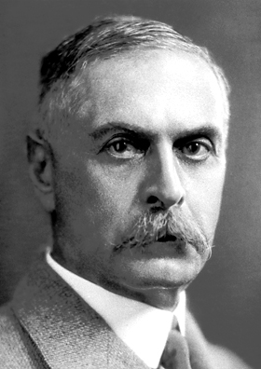
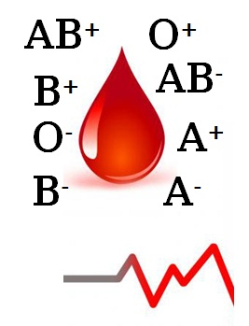
চিত্রের ভদ্রলোকটি কে তোমরা জান?
চিত্রে কী দেখছ ?
কার্লল্যান্ড স্টেইনার ১৯০১ সালে রক্তের গ্রুপের শ্রেণিবিন্যাস ও নামকরণ করেন

Slide 7
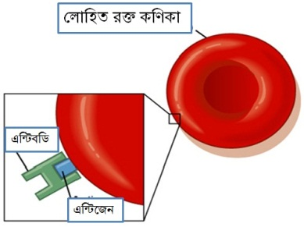
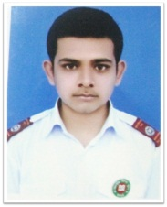
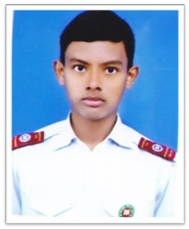
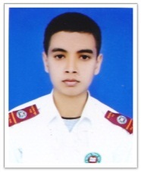
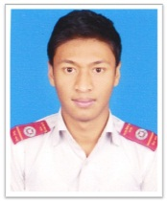
চিত্রগুলো দেখি বলি কোন গ্রুপে কোন এন্টিজেন ও কোন এন্টিবডি উপস্থিত?
একধরণের এন্টিজেনের অনুরূপ এন্টিবডি কেন থাকবে না ?
এন্টিজেনের ভিত্তিতে আমরা পৃথিবীতে কত গ্রুপের রক্তের মানুষ দেখতে পাই?
রক্তের গ্রুপ | এন্টিজেন | এন্টিবডি
A
B
AB
O
A
b
B
a
A,B
নেই
নেই
a,b
Notes:
Rh ফ্যাক্টর শিক্ষার্থীদের বোর্ডে আলোচনার মাধ্যমে বোঝানো যেতে পারে ।

Slide 8
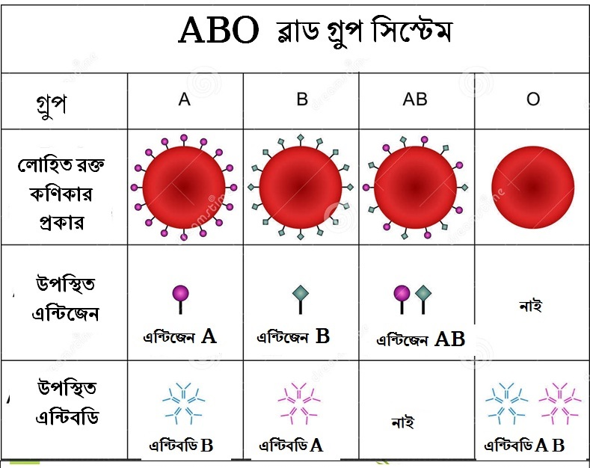

Slide 9
এবার আমরা জেনে নেই কোন রক্তের গ্রুপ কাকে রক্ত দিতে পারবে ?
রক্তের গ্রুপ | যে গ্রুপকে রক্ত দান করতে পারবে | যে গ্রুপ থেকে রক্ত গ্রহণ করতে পারবে
A
A ,
AB
A
ও
O
B
B ,
AB
B
ও
O
AB
AB
সব গ্রুপ
O
A ,
B ,
AB ,
O
O

Slide 10
দলগত কাজ
সময় : ১০ মি.
ক্লাসে শিক্ষক কর্তৃক মনোনিত একটি দল সকল ছাত্রের রক্তের গ্রুপের ডাটা সংগ্রহ করবে যা ব্যবহার করে প্রত্যেক দলের( ৫ দল ) ছাত্ররা তার দলের কার কার মধ্যে রক্তের বিনিময় করা যাবে তার তালিকা তৈরী করবে ।
ছাত্রের নাম ও রক্তের গ্রুপ | রক্ত কাকে দিবে | রক্ত কার কাছ থেকে নিবে

Slide 11
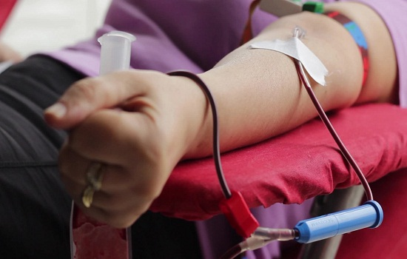
কারো শরীরে রক্ত সঞ্চালনের আগে কোন কোন পরীক্ষাগুলো করিয়ে নেয়া উচিত ?
রক্ত দান এর কোনো উপকারিতা আছে কী ?
কারা রক্ত দান করতে পারবে ?
Notes:
এক্ষেত্রে বোর্ড এ শিক্ষার্থীদের দ্বারা রক্তদানের নিয়মাবলীগুলো ও উপকারিতা লিখনো যেতে পারে ।এক্ষেত্রে রক্তদানে উদ্বুদ্ধকরণের জন্য ৩মিনিটের একটি নাটিকার আয়োজন করা যেতে পারে । নাটিকার বিষয়বস্তু হতে পারে “ রক্তদান একটি মানবিক দায়বদ্ধতা ও সামাজিক অংগীকার “

Slide 12
মূল্যায়ন
১.দূর্ঘটনাজনিত কারনে রহিম সাহেবের প্রচুর রক্তক্ষরণ হচ্ছে ।রক্ত সঞ্চালনের আগে তার শরীরের কী কী পরীক্ষা করিয়ে নেয়া উচিত ?
2.সৌরভের রক্তের গ্রুপ AB. সে কোন গ্রুপের রক্ত গ্রহণ করতে পারবে ?
৩.সাদমান সাহেব একজন সুস্থ মানুষ ।তাঁর দেহ থেকে কত মি.লি রক্ত বের করে দিলে তাঁর তেমন কোন অসুবিধা হবে না ?
I.রোগজীবাণুর
II.রক্তের রেসাস ফ্যাক্টর
III.রক্তের গ্রুপ
কোনটি সঠিক ?
ক.A ও O
খ.B ও O
গ.A ও B
ঘ.A,B,OওAB
ক.৩৫০মি.লি
খ.৪৫০মি.লি
গ.৫৫০মি.লি
ঘ.৬৫০মি.লি
ক.I ও II
খ.I ও III
গ. II ও III
ঘ. I,II ও III

Slide 13
বাড়ির কাজ
“আমাদের প্রত্যেকের উচিত রক্ত দান করা ও সকলকে রক্ত দানে উৎসাহিত করা”-উক্তিটির সাথে তোমার সমর্থন থাকলে তা উপস্থাপন কর ।

Slide 14
গুরুত্বপূর্ণ শব্দসমূহ
এন্টিজেন
এন্টিবডি
সর্বজনীন রক্তদাতা
সর্বজনীন রক্তগ্রহীতা
রক্ত সংযোজন
রেসাস ফ্যাক্টর

Slide 15
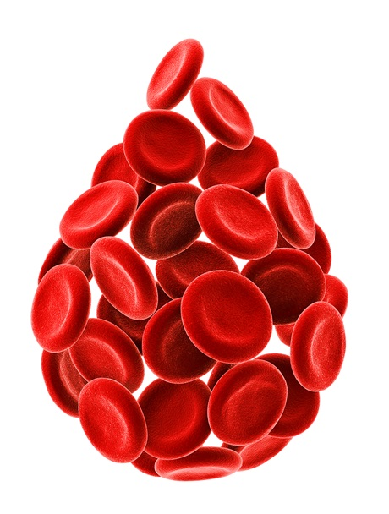
সবাইকে ধন্যবাদ

